Slide 1
kávévilág projekt bemutatása

Slide 2

Projekt célja
Egy olyan weboldalt hozzunk létre ami lehetővé teszi az egyéneknek hogy megismerjék a különböző kávébabok termesztési helyét, származását és tulajdonságaikat.
Cél
Weboldalról
Használt software
Adatbázis
Alkalmazott Technológiák

Slide 3
Weboldal lényegesebb elemei
Felhasználó barát
Letisztult
Interakciós térkép
Könnyű elegáns animációk
Adatbázis (Login/sing up)
Kávé témájához illeszkedő hat térszín
Cél
Weboldalról
Használt software
Adatbázis
Alkalmazott Technológiák

Slide 4






Használt software-ek
Github
Visual studio code
Discord
Vercel
Xampp
Trello
Cél
Weboldalról
Használt software
Adatbázis
Alkalmazott Technológiák

Slide 5
Adatbázis
PHP által irányított kommunikáció
Egyszerű bejelentkezéses funkció
Adatok ellenőrzése (szerver oldali).
Felhasználó mentése az adatbázisba.
Jelszó titkosítása
Cél
Weboldalról
Használt software
Adatbázis
Alkalmazott Technológiák

Slide 6
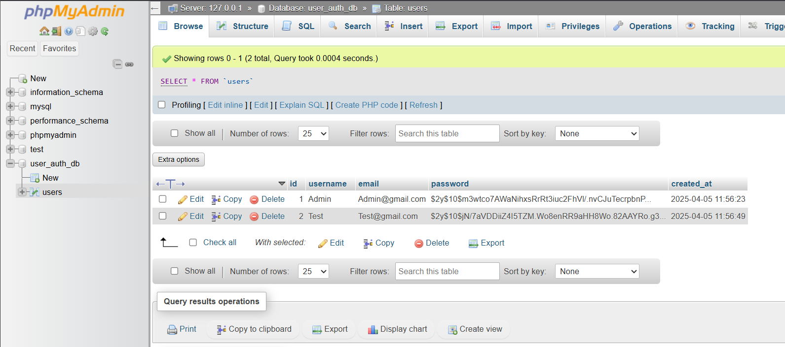
Cél
Weboldalról
Használt software
Adatbázis
Alkalmazott Technológiák

Slide 7
Alkalmazott Technológiák
HTML: A weboldal struktúrájának kialakításához.
CSS: A weboldal stílusának és elrendezésének meghatározásához.
JavaScript: Az interaktív elemek (pl. térkép interakciók, animációk) megvalósításához.
PHP: A szerveroldali logikához, különösen a login funkció és az adatbázis kezeléséhez.
Adatbázis: Egy egyszerű, tesztelési célú adatbázis a felhasználói adatok tárolására (ID, felhasználónév, jelszó, email).
Cél
Weboldalról
Használt software
Adatbázis
Alkalmazott Technológiák

Slide 8
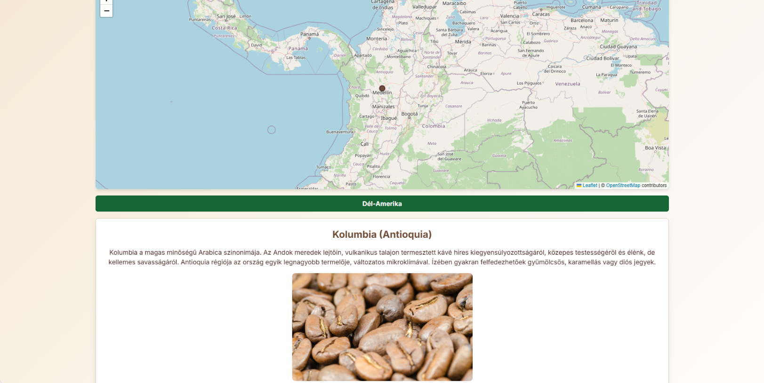
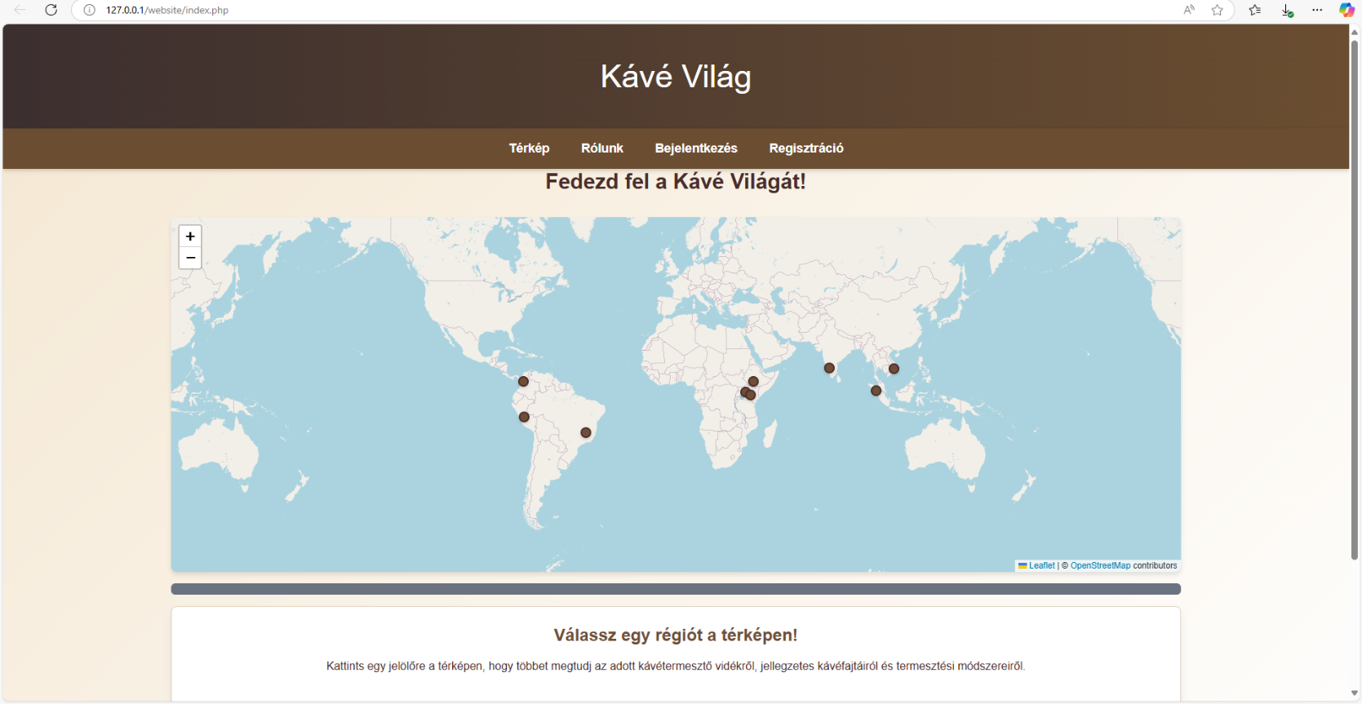
Weboldalról kép

